Slide 1

Postępowanie przed sądem I instancji
Zasady postępowania sądowego, cele postępowania sądowego, ogólne informacje o postępowaniu sądowym

Slide 2
Ogólne informacje o postępowaniu jurysdykcyjnym
Kulminacja procesu i jego najważniejszy etap. Wcześniejsze stadium (postępowanie przygotowawcze) przygotowuje ten etap procesu, a późniejsze bazują na jego wynikach (odwoławcze, kasacyjne, wznowieniowe).
„Wymiar sprawiedliwości jest taki, jaka jest rozprawa główna”
T. Grzegorczyk, J. Tylman, Polskie postępowanie karne, Warszawa 2011, s. 755.
Najpełniejsza realizacja standardu rzetelnego procesu – art. 6 EKPC

Slide 3
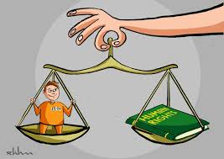
Ogólne informacje o postępowaniu jurysdykcyjnym
Art. 6 ust. 1 EKPC
Każdy ma prawo do sprawiedliwego i publicznego rozpatrzenia jego sprawy w rozsądnym terminie przez niezawisły i bezstronny sąd ustanowiony ustawą przy rozstrzyganiu o jego prawach i obowiązkach o charakterze cywilnym albo o zasadności każdego oskarżenia w wytoczonej przeciwko niemu sprawie karnej. Postępowanie przed sądem jest jawne, jednak prasa i publiczność mogą być wyłączone z całości lub części rozprawy sądowej ze względów obyczajowych, z uwagi na porządek publiczny lub bezpieczeństwo państwowe w społeczeństwie demokratycznym, gdy wymaga tego dobro małoletnich lub gdy służy to ochronie życia prywatnego stron albo też w okolicznościach szczególnych, w granicach uznanych przez sąd za bezwzględnie konieczne, kiedy jawność mogłaby przynieść szkodę interesom wymiaru sprawiedliwości.

Slide 4
Postępowanie przed sądem I instancji można podzielić na 3 etapy:
Postępowanie przejściowe
Wstępna kontrola skargi oskarżyciela
Rozprawa główna
Rozpoczęcie rozprawy głównej
Przewód sądowy
Czynności końcowe
Np. sporządzenie uzasadnienia wyroku
Rozstrzygnięcie co do kosztów procesu
Skierowanie sprawy na posiedzenie w celu:
Rozstrzygnięcia co do meritum sprawy
Rozpoznania kwestii incydentalnych i wniosków dowodowych
Formalna
Merytoryczna
Przygotowanie organizacyjne rozprawy
Głosy stron
Wyrokowanie

Slide 5

Mechanizm selekcyjny – jakie sprawy trafiają na rozprawę główną?
Zanim sprawa zostanie rozpoznana na rozprawie głównej (w kontradyktoryjnym postępowaniu) musi przejść przez kilka etapów, które mają za zadanie wyselekcjonowanie kategorii spraw niedających się zakończyć w inny sposób – zob. kolejny slajd
Na rozprawę główną powinny trafiać sprawy najtrudniejsze, najbardziej skomplikowane i najtrudniejsze sprawy. Przeprowadzenie rozprawy wymaga wiele czasu i wiąże się z dużymi kosztami – wezwaniem świadków i oskarżonych na rozprawę, udziałem protokolanta, niekiedy konwojentów itp. Ustawodawca powinien dążyć do tego, by racjonalnie dysponować środkami finansowymi i możliwościami administracyjno-organizacyjnymi wymiaru sprawiedliwości.
Ekonomiczna analiza prawa – trzeba dążyć do racjonalizacji ograniczonych zasobów, jakimi dysponuje państwo.

Slide 6
powiedzenia wyrokowe: tryby konsensualne (art. 335 § 1 i 2, 338a) i warunkowe umorzenie postępowania na posiedzeniu
umorzenie śledztwa/dochodzenia
odmowa wszczęcia postępowania
dobrowolne poddanie się odpowiedzialności karnej na rozprawie głównej (art. 387)
postępowanie nakazowe
skrócona rozprawa (388)
„tradycyjna” rozprawa
postępowanie przed sądem I instancji – rozprawa główna, podczas której nie prowadzi się pełnego postępowania dowodowego
sprzeciw od wyroku nakazowego
- rozpoznanie sprawy na zasadach ogólnych
postępowanie przed sądem I instancji – postępowanie przejściowe
postępowanie przygotowawcze

Slide 7

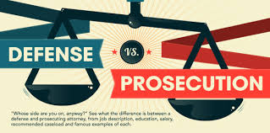
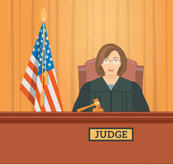
Ogólne informacje o postępowaniu jurysdykcyjnym – organy i strony
Organy postępowania jurysdykcyjnego
1. Sąd (skład orzekający)
2. Przewodniczący składu orzekającego
3. Prezes sądu (przewodniczący wydziału, upoważniony sędzia)
4. Referendarz sądowy
Strony czynne postępowania jurysdykcyjnego
Oskarżyciel publiczny – prokurator lub inny organ, który występuje w tym charakterze
Oskarżyciel posiłkowy:
Subsydiarny → ten, który samodzielnie wniósł akt oskarżenia w sprawie z oskarżenia publicznego i działa w postępowaniu zamiast oskarżyciela publicznego
Uboczny → ten, który występuje w sprawie obok oskarżyciela publicznego lub obok oskarżyciela posiłkowego subsydiarnego
Oskarżyciel prywatny → osoba, która wniosła prywatny akt oskarżenia w sprawach ściganych z oskarżenia prywatnego
Strona bierna
Oskarżony – osoba przeciwko której wniesiono akt oskarżenia, wniosek o warunkowe umorzenie postępowania, samoistny wniosek o skazanie bez rozprawy albo wniosek o rozpoznanie sprawy w trybie przyspieszonym
Samoistny – działa zamiast oskarżyciela publicznego, jeżeli ten na podstawie art. 14 § 2 cofnął akt oskarżenia, a pokrzywdzony w terminie 14 dni od poinformowania go o cofnięciu aktu oskarżenia oświadczył, że popiera oskarżenie
Prokurator nie jest organem postępowania sądowego – jest stroną, oskarżycielem publicznym!

Slide 8
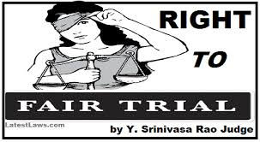
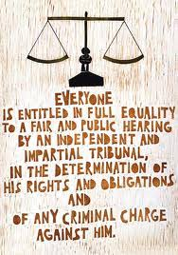
Zasady postępowania sądowego
W postępowaniu przed sądem I instancji, a przede wszystkim na rozprawie głównej najpełniej realizowane są najważniejsze zasady procesowe kontradyktoryjności, jawności, obiektywizmu, bezpośredniości, równości broni (równości stron), koncentracji procesu, skargowości

Slide 9
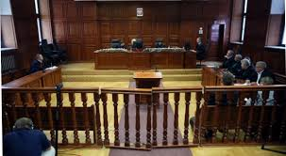
W postępowaniu przed sądem I instancji, a przede wszystkim na rozprawie głównej najpełniej realizowane są najważniejsze zasady procesowe
kontradyktoryjności – zob. następne sjaldy
jawności – jawność wewnętrzna – prezentacja o postępowaniu przygotowawczym, jawność zewnętrzna zob. następne slajdy
obiektywizmu i bezpośredniości – zob. prezentacja o uczestnikach postępowania (sąd i wyłączenie sędziego)
równości broni (równości stron) – element zasady kontradyktoryjności i jeden z jej warunków
koncentracji procesu – zob. następne slajdy
skargowości – zob. następne slajdy

Slide 10
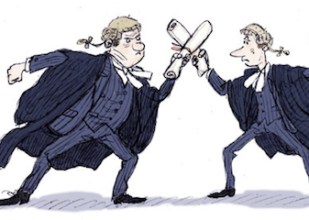
Zasada kontradyktoryjności
Zasada prawnie niezdefiniowana, pozakonstytucyjna, konwencyjna, zasada dyrektywa

Slide 11
Zasada kontradyktoryjności
Inaczej nazywana zasadą sporności - jest zasadą, wedle której postępowanie karne prowadzone jest w formie sporu toczonego przez równouprawnione strony przed bezstronnym sądem. Zasada kontradyktoryjności jest zasadą wywodzoną z analizy przepisów karnoprocesowych, nie jest zasadą skodyfikowaną.
Racje zasady kontradyktoryjności:
  najlepszą metodą poznania prawdy jest dialektyczne badanie zjawisk, porównywanie ich wewnętrznych przeciwieństw i budowa syntezy na ich podstawie;
  proces kontradyktoryjny odbija społeczny i prawny konflikt sporu w procesie, polegający na sprzeczności interesów oskarżyciela i oskarżonego;
  spór stron ułatwia zachowanie obiektywizmu organowi procesowemu, pozwala na utrzymanie stosownego dystansu do rozpoznawanej sprawy. Aktywność stron pozwala na mniejszą aktywność organu procesowego

Slide 12

Zasada kontradyktoryjności
Warunki kontradyktoryjności procesu:
  możliwie dokładne oznaczenie przedmiotu sporu → podanie do wiadomości stronom istoty odpowiedzialności karnej lub cywilnej za popełniony czyn; strony muszą wiedzieć, jaki czyn jest przedmiotem rozpoznania oraz jakie wynikają konsekwencje w zakresie prawa materialnego.
  Istnienie przeciwstawnych sobie stron toczących spór oraz organu procesowego rozstrzygającego ten spór → w procesie musi powstać co najmniej trójstronny stosunek procesowy – oskarżyciel – oskarżony – organ procesowy.
  Równouprawnienie stron toczących spór → chodzi o równouprawnienie stron przeciwstawnych np. oskarżonego z oskarżycielem.
  Niezbędne minimum dyspozycyjności stron w procesie → sprawo stron do wpływania swoim zachowaniem na przebieg i wynik procesu np. pewna swoboda w działaniu stron procesowych, możliwość brania udziału w czynnościach dowodowych i wpływu na ich przebieg.

Slide 13
Uprawnienia stron w kontradyktoryjnym postępowaniu:
Prawo do udziału w czynnościach postępowania (jawność wewnętrzna procesu)
Prawo do zadawania pytań i składania oświadczeń (zadawania pytań zarówno świadkom jak i…
Organom procesowym) prawo do składania wniosków (np. o wyłączenie sędziego, zarządzenie przerwy w rozprawie)
Prawo do korzystania z pomocy obrońcy (albo pełnomocnika – oskarżyciel posiłkowy)
Prawo do zaskarżenia decyzji procesowych

Slide 14
Zasada kontradyktoryjności z każdą kolejną nowelizacją KPK od 2016 r., kontradyktoryjność postępowania jest coraz bardziej „kulawa”
Dominująca zasada w postępowaniu sądowym, ale niektóre rozwiązania ograniczają kontradyktoryjność procesu i pozwalają na włączenie się sądu w rozpoznawanie sprawy i dopuszczanie dowodów z urzędu:
  1. inicjatywa dowodowa prezesa sądu oraz przewodniczącego rozprawy - dopuszczenie i sprowadzenie dowodów niezbędnych do ustalenia istotnych okoliczności sprawy - art. 352 i 368 KPK,
  2. inicjatywa dowodowa sądu - art. 167 KPK
  3. kolejność zadawania pytań świadkom – art. 370 § 2a i 3
  4. możliwość uznania dowodów za ujawnione bez ich ujawnienia i wyselekcjonowania (art. 405)
  5. możliwość prowadzenia postępowania mimo usprawiedliwionej nieobecności oskarżonego (art. 378a)
  6. ograniczona możliwość korzystania z pomocy obrońcy z urzędu

Slide 15

Istota kontradyktoryjności
Istotą zasady kontradyktoryjności jest podział ról procesowych – oskarżenie, obronę i orzekanie – i każdą z tych ról sprawuje inny podmiot. W inkwizycyjnym postępowaniu dochodzi do kumulacji ról procesowych – jeden organ jest jednocześnie obrońcą, oskarżycielem i podejmuje wiążące decyzje.
To sąd jest organem kierowniczym i podejmuje decyzje wiążące dla innych uczestników postępowania.
  Ustawodawca stara się ograniczyć rolę sądu w postępowaniu jurysdykcyjnym. Prokurator zyskuje coraz to nowe uprawnienia, które wkraczają w sferę zastrzeżoną dla sądu, np. art. 360 § 2.

Slide 16
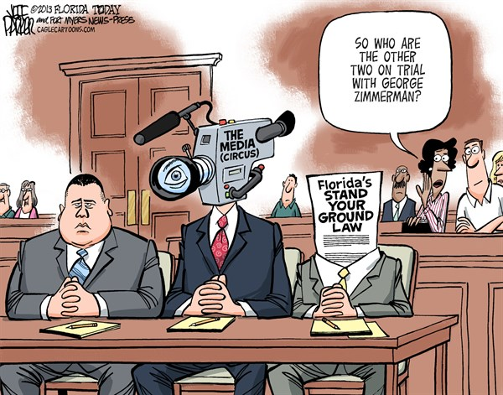
Zasada jawności (zewnętrznej i wewnętrznej)
Zasada jawności (zewnętrznej) – zasada konstytucyjna, konwencyjna, zasada prawnie zdefiniowana, zasada dyrektywa.
Zasada jawności (wewnętrznej) – patrz: prezentacja o postępowaniu przygotowawczym

Slide 17

Zasada jawności – aspekt zewnętrzny
art. 6 ust. 1 EKPC, art. 45 ust. 1 Konstytucji - każdy ma prawo do sprawiedliwego i jawnego rozpatrzenia sprawy bez nieuzasadnionej zwłoki przez właściwy, niezależny, bezstronny i niezawisły sąd.
  Jawność rozprawy jest jednym z elementów rzetelnego procesu.
  Jawność w aspekcie zewnętrznym (dla publiczności) i wewnętrznym (dla stron).
  W aspekcie zewnętrznym związana z postępowaniem sądowym – publiczność procesu
art. 355 - Rozprawa odbywa się jawnie. Ograniczenia jawności określa ustawa.
  W rozprawie mogą uczestniczyć, oprócz osób biorących udział w postępowaniu, pełnoletnie osoby, nieuzbrojone. Ale w nie mogą w niej brać udziału osoby, które znajdują się w stanie nielicującym z powagą sądu.
  Przewodniczący może zezwolić małoletnim na udział w rozprawie.
  Sąd zezwala przedstawicielom środków masowego przekazu na utrwalanie obrazu i dźwięku rozprawy, ale może określić warunki ich udziału w rozprawie, ograniczyć liczbę, zarządzić opuszczenie sali, a w wyjątkowych wypadkach, jeżeli obecność mediów mogłaby oddziaływać krępująco na świadka - przewodniczący może zarządzić opuszczenie sali rozpraw na czas przesłuchania określonej osoby
  Sąd, na wniosek strony, może wyrazić zgodę na utrwalanie przez nią przebiegu rozprawy za pomocą urządzenia rejestrującego dźwięk – jeżeli nie będzie to miało wpływu na prawidłowość postępowania
Niektóre posiedzenia sądu są jawne w takim samym zakresie jak rozprawa (por. 95b § 2 k.p.k.)

Slide 18
Wyjątki od jawności na rozprawie głównej
Wyjątki w celu ochrony m.in. moralność, bezpieczeństwo państwa i porządek publiczny oraz ze względu na ochronę życia prywatnego stron lub inny ważny interes prywatny (por. art. 45 ust. 2 Konstytucji i art. 6 ust. 1 EKPC).
Wyłączenie jawności rozprawy może nastąpić ze względu na moralność, bezpieczeństwo państwa i porządek publiczny oraz ze względu na ochronę życia prywatnego stron lub inny ważny interes prywatny. Wyrok ogłaszany jest publicznie, ale jeżeli jawność rozprawy wyłączono w całości lub w części przytoczenie powodów wyroku może nastąpić również z wyłączeniem jawności.
Art. 359 – niejawna w całości z mocy prawa jest rozprawa, która
  Dotyczy wniosku prokuratora o umorzenie postępowania z powodu niepoczytalności sprawcy i zastosowania środka zabezpieczającego
  Sprawy o pomówienie lub znieważenie; na wniosek pokrzywdzonego rozprawa odbywa się jednak jawnie.
Obligatoryjnie niejawna z mocy prawa jest rozprawa w części, w której odczytywane są zeznania świadka incognito

Slide 19
Wyjątki od jawności na rozprawie głównej
Sąd może wyłączyć jawność rozprawy w całości lub w części:
  1) jeżeli jawność mogłaby:
    a) wywołać zakłócenie spokoju publicznego,
    b) obrażać dobre obyczaje,
    c) ujawnić okoliczności, które ze względu na ważny interes państwa powinny być zachowane w tajemnicy,
    d) naruszyć ważny interes prywatny;
  2) jeżeli choćby jeden z oskarżonych jest nieletni lub na czas przesłuchania świadka, który nie ukończył 15 lat;
  3) na żądanie osoby, która złożyła wniosek o ściganie.
Jeżeli prokurator sprzeciwi się wyłączeniu jawności, rozprawa odbywa się jawnie.
Szerzej: H. Paluszkiewicz, M. Błaszczyk, Jawność rozprawy głównej po nowelizacji kodeksu postępowania karnego, T. Grzegorczyk, R. Olszewski (red.), Verba volant, scripta manent. Proces karny, prawo karne skarbowe i prawo wykroczeń po zmianach z lat 2015-2016. Księga pamiątkowa poświęcona Profesor Monice Zbrojewskiej, Warszawa 2017.
Kontrowersyjny przepis ze względu na art. 8 § 1 k.p.k. oraz art. 45 ust. 2 Konstytucji.

Slide 20
Wyjątki od jawności na rozprawie głównej
Ekwiwalenty jawności:
  art. 361 § 1 – oprócz osób biorących udział w postępowaniu na niejawnej rozprawie mogą być obecne po dwie osoby wskazane przez oskarżyciela publicznego, posiłkowego, oskarżyciela prywatnego i oskarżonego. Jeżeli jest kilku oskarżycieli lub oskarżonych, każdy z nich może żądać pozostawienia na sali rozpraw po jednej osobie. → instytucja osób godnych zaufania
  Przewodniczący może również zezwolić poszczególnym osobom na obecność na rozprawie – art. 361 § 3;
  Możliwość udziału w rozprawie osób powołanych do kierowania sądami i nadzoru nad działalnością administracyjną sądów (art. 37 § 7 prawa o ustroju sądów powszechnych)
  Jawność ogłoszenia wyroku

Slide 21
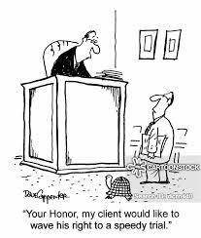
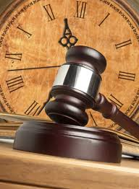
Zasada koncentracji procesu
Zasada prawnie niezdefiniowana, pozakonstytucyjna, zasada dyrektywa

Slide 22

Zasada koncentracji procesu
Zasada związana z zasadą szybkości postępowania (art. 2 § 1 pkt 4). Organ procesowy powinien dążyć do skoncentrowania czynności procesowych w możliwie najkrótszym czasie.
Dotyczy zwłaszcza rozprawy głównej – sąd udając się na naradę i głosowanie powinien być pod wpływem (i „na świeżo”) dowodów przeprowadzonych na rozprawie.
Sąd, który prowadził rozprawę, powinien być w niezmienionym składzie – niezmienność składu sędziowskiego – wydać orzeczenie może tylko ten skład sędziowski, który był na całej rozprawie.
Instytucje procesowe służące realizacji zasady koncentracji procesu to m.in. prekluzja dowodowa.
Wyjątki od zasady koncentracji procesu i zasady ciągłości rozprawy – przerwa w rozprawie (art. 401-403), odroczenie rozprawy (art. 404) , odroczenie wydania wyroku (art. 411)

Slide 23
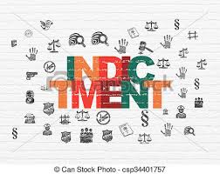
Zasada skargowości
Zasada skodyfikowana (art. 14), pozakonstytucjna, zasada dyrektywa.

Slide 24
Zasada skargowości
Art. 14
  § 1. Wszczęcie postępowania sądowego następuje na żądanie uprawnionego oskarżyciela lub innego uprawnionego podmiotu.
  § 2. Oskarżyciel publiczny może cofnąć akt oskarżenia do czasu rozpoczęcia przewodu sądowego na pierwszej rozprawie głównej. W toku przewodu sądowego przed sądem pierwszej instancji cofnięcie aktu oskarżenia dopuszczalne jest jedynie za zgodą oskarżonego. Ponowne wniesienie aktu oskarżenia przeciwko tej samej osobie o ten sam czyn jest niedopuszczalne.
Naruszenie zasady skargowości (wszczęcie postępowania bez właściwiej skargi) stanowi przesłankę ujemną postępowania (art. 17 § 1 pkt 9). Brak skargi uprawnionego oskarżyciela skutkuje niewszczęciem postępowania albo umorzeniem już wszczętego postępowania.
Cofnięcie aktu oskarżenia – wiąże sąd; jeżeli nastąpiło przed rozpoczęciem przewodu sądowego na pierwszej rozprawie głównej – nie ma znaczenia stanowisko oskarżonego. Jeżeli oskarżyciel chce cofnąć akt oskarżenia na późniejszym etapie postępowania – wymagana jest zgoda oskarżonego.
  Uwaga! Por. art. 55 § 4

Slide 25
Zasada skargowości – rodzaje skarg
Zasadnicze
inicjują postępowanie sądowe (główne) :
- akt oskarżenia (oskarżyciela publicznego, subsydiarny akt oskarżenia, prywatny akt oskarżenia)
- wniosek o warunkowe umorzenie postępowania
- samoistny wniosek o skazanie bez rozprawy
- wniosek o rozpoznanie sprawy w trybie przyspieszonym
- wniosek o umorzenie postępowania i zastosowanie środków zabezpieczających
etapowe
uruchamiają kolejne stadia postępowania (ale już po wniesieniu skargi zasadniczej)
- apelacja
- kasacja
- wniosek o wznowienie postępowania
- zażalenie
- sprzeciw
incydentalne
uruchamiają odpowiednie postępowanie incydentalne, np.
- w przedmiocie zastosowania tymczasowego aresztowania w postępowaniu przygotowawczym (art. 250§2 KPK),
- w przedmiocie odszkodowania i zadośćuczynienia za niesłuszne skazanie oraz niesłuszne stosowanie środków przymusu (art. 554§1 KPK),

Slide 26
Wyjątki od zasady skargowości w postępowaniu sądowym
postępowanie w przedmiocie odtworzenia zaginionych lub zniszczonych akt
- tzw. postępowanie renowacyjne (art. 160 – 166 k.p.k.)
2. wznowienie postępowania z urzędu, jeżeli ujawni się bezwzględna przyczyna odwoławcza (art. 439 w zw. z art. 542 § 3 k.p.k.)
3. podjęcie z urzędu postępowania warunkowo umorzonego (art. 549 k.p.k.)
4. wydanie wyroku łącznego (art. 570 k.p.k.)

Slide 27
Skargi inicjujące postępowanie sądowe
1. Akt oskarżenia:
  Wniesiony przez oskarżyciela publicznego (może zawierać również wniosek z art. 335 § 2)
  Subsydiarny
  Prywatny
2. Samoistny wniosek z art. 335 § 1
3. Wniosek o warunkowe umorzenie postępowania (art. 336)
4. Wniosek o umorzenie postępowania i orzeczenie środków zabezpieczających (art. 324)
5. Wniosek o rozpoznanie sprawy w trybie przyspieszonym (art. 517d § 1)
+ wniosek o orzeczenie przepadku (art. 323 § 3)

